Slide 1
BEVEZETÉS
ROSTÁS ZOLTÁN

Slide 2
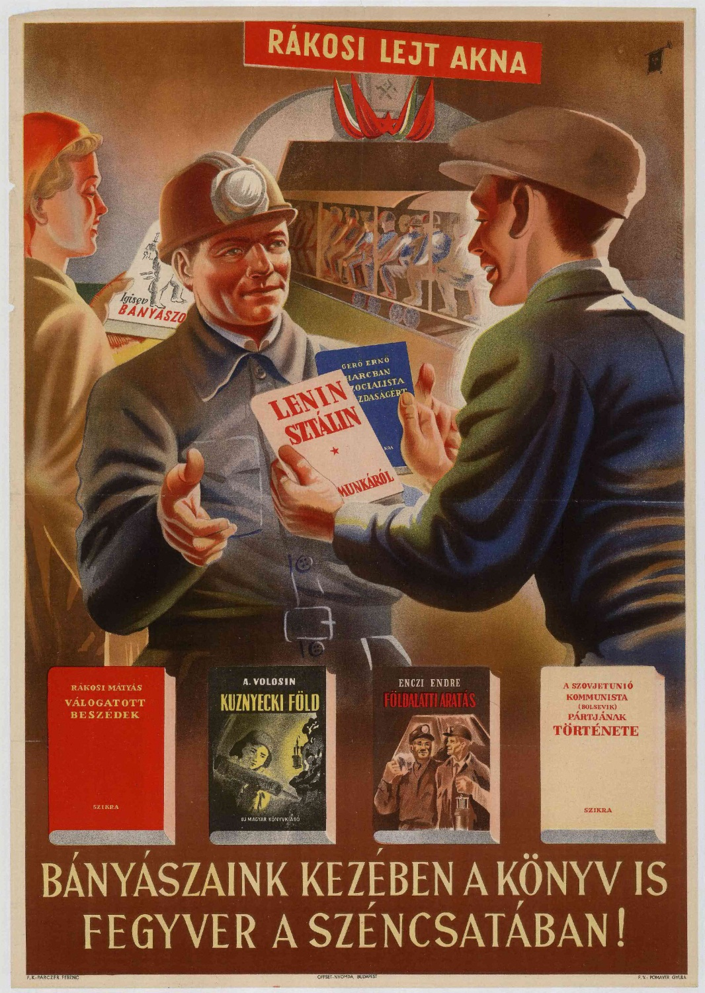
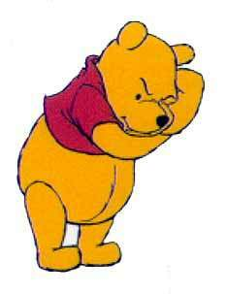
mottó:
munka,
munka,
munka és
sok olvasás.
ÉPÍTÉSZEINK KEZÉBEN A KÖNYV IS FEGYVER

Slide 3
kötelező irodalom
Rostás Zoltán: Beruházás-tervezés és – építésmenedzsment – a honlapon elérhető elektronikus tananyag és az előadások anyagai https://epitesmenedzsment.wordpress.com/
dr. Hajdu M.(szerk.) – Rostás Z és más szerzők: Építéstudományi tananyag BSc képzéshez (elektronikus tananyag) http://www.tankonyvtar.hu/hu/tartalom/tamop412A/2011_0060_epitestudomany/content/01- I-02/01.html
3. Szőnyi László: Építőipari beruházások költségtervezése (tanszéki jegyzet, 2008)
Neszmélyi László: Az építési munkák időtervezése (tanszéki jegyzet, 2005) http://www.ekt.bme.hu/EoVII/AzEpitesiMunkakIdotervezese.pdf
Scott BELSKY: A megvalósítás – hogy az ötlet valóra váljon (HVG, 2011) – az 1.zh. anyaga
Eric VERZUH: Projektmenedzsment – (HVG, 2006) – a 2. zh. anyaga AJÁNLOTT IRODALOM

Slide 4
ajánlott irodalom
PMBOK Guide: Projekt menedzsment útmutató
Csíkszentmihályi Mihály: Kreativitás (Akadémia kiadó, 2008)
Hauszmann Alajos naplója – építész a századfordulón (Gondolat, 1997)
Ajánlott szerzők művei: dr. Hajnal István, Herbert SIMON, Malcolm GLADWELL, dr. Görög Mihály, dr. Takács Ákos… és mások munkái

Slide 5
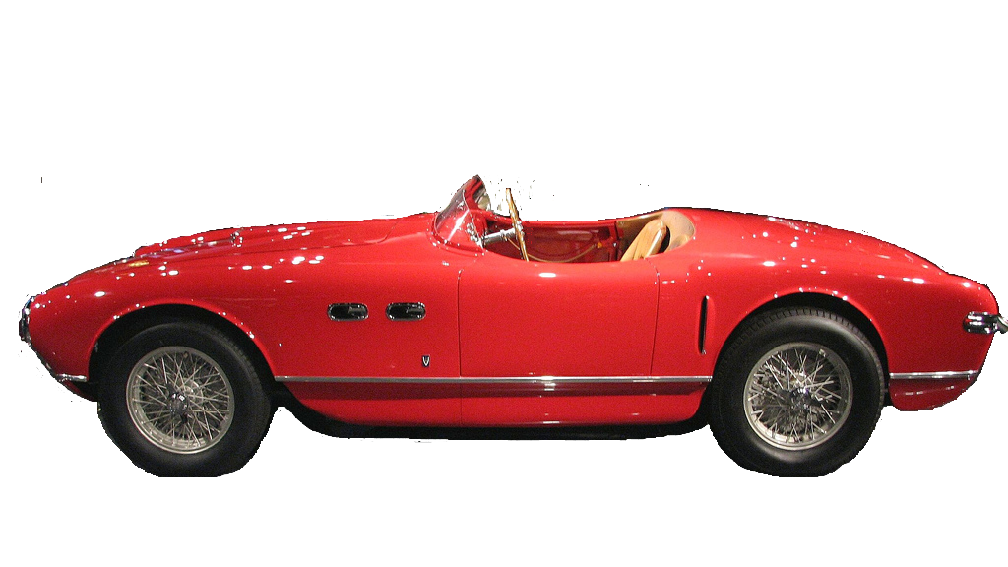
BEVEZETÉS
miért
mit
hogyan
mivel

Slide 6
miért nem jó építésznek lenni?
a kortárs építészet (művészet) elutasítottsága = csúnya.
társadalmi presztízs
építészet és Colombo hadnagy felesége
tervezői túlképzés, kínálati piac
egyirányú nemzetközi „verseny”
anyagi helyzet: WWII U-boot
csapdák, magunktól magunknak…

Slide 7
… akkor miért vagyunk itt?
Csak
Mert:
A legszebb hivatást választották, mert néhányuknak sokkal nagyobb hatásuk lehet az emberekre, mint gondolnák.
A legjobb építészmérnököktől tanulhatnak
Ez a legnagyobb esély arra, hogy
híres festő- és médiaművészek, színészfejedelmek, sportriporterek, popsztárok és felszolgálók lehessenek,
esetleg, ha kitartóak és szerencsések lesznek;
házakat tervezzenek, építsenek, működtessenek
… hogyan érhetik ezt el?

Slide 8
Hepp Ferenc mesteredző tétele
„Ti valószínűleg még fiatalok vagytok hogy ezt megértsétek – mondta Hepp a csapathoz intézett beszédében – de vegyétek tudomásul hogy nincs nagyobb tragédia az életben, és nincs annál felháborítóbb tény, amivel földi életetek során szembe kell majd néznetek, mint az, hogy a kemény munkát semmi mással nem lehet helyettesíteni.
– Majd meglobogtatott egy kötegnyi papírlapot;
a munkát, fiaim, meg a megfelelő haditervet. „
Tibor Fischer: A béka segge alatt
(MK Kiadó, 2005. Bp. – 135.o.)

Slide 9
BEVEZETÉS
miért
mit
hogyan
mivel

Slide 10
Gladwell 10 000 órája
zenészek
sportolók
programozók (Bill Gates)
sikerük titka: 10 000 óra gyakorlás 20 éves korig
… ezért nincs az építészetnek Mozart-ja – és ezért nincs tehetséges építész az egyetemi képzésben.
Csak olyanok vannak, akik azzá lehetnek, ha elérik a saját 10 000 órájukat.

Slide 11
Az építészet környezete
Erőforrások, küzdelem - verseny vs. együttműködés
Gének és mémek
Szakmák és szerepek az építési folyamatban –kiből lesz a kispados rovar ?
Szolgálat, szolgáltatás vagy önkiszolgálás – az építészmérnök lehetséges attitűdjei
A beruházási játszmák alapelvei, szereplői és szabályai

Slide 12
BERUHÁZÁSI TERV
ÉPÍTÉSZETI PROGRAM
MEGVALÓSÍT-HATÓSÁGI TANULMÁNY
beruházás-
menedzsment
beruházás és ingatlanfejlesztés
építési projekt
menedzsment
a folyamat
lépései
a CPM módszerei
a CPM területei
az építés
sajátosságai
a folyamat
résztvevői
a CPM szabványai
költség
tervezés és
irányítás
idő
projekt-
tervezés
mennyiség
minőség

Slide 13
PM tudásterületek (PMBOK)

Slide 14
PM tudásterületek (PMBOK)

Slide 15
BEVEZETÉS
miért
mit
hogyan
mivel

Slide 16
információk a félévről
tematika, ütemterv
a teljesítés feltételei
kötelező olvasmányok
zárthelyik
gyakorlati feladatok
TDK
felmérés, részvétel
ProJack szoftver használata
honlapok:
http://mono.eik.bme.hu/~zrostas/
https://epitesmenedzsment.wordpress.com/

Slide 17
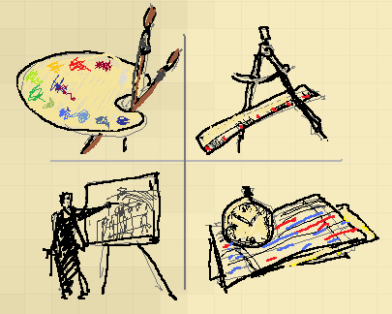
4 M
1. alkotó, kreatív MŰVÉSZ
2. precíz és alapos MÉRNÖK
3. határozott és hatékony MENEDZSER
4. okos és szelíd MEDIÁTOR

Slide 18
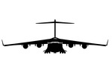
egyensúly

Slide 19
BEVEZETÉS
miért
mit
hogyan
mivel

Slide 20
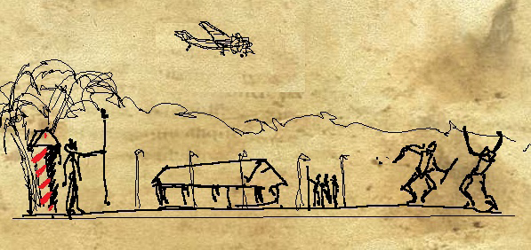
A „Békaugrás” hadművelet Csendes óceáni hadszintér, 1943-44
(Richard P. Feynman: A felfedezés öröme - Akkord 2002.)

Slide 21
… példákkal
Látogatóközpont a lápvidéken (Mocsári Merengő)
Kőbányai Kilátó
Multikulti ház a VIII-ban
Kisállatkezelő (elődeink hagyatéka)
JÓ TERVEK … és rossz BERUHÁZÁSOK.
A kettő pedig csak együtt értelmezhető.

Slide 22
BEVEZETÉS
miért
mit
hogyan
ÖSSZEGZÉS
mivel

Slide 23
„Ki homokot hord, vagy követ farag:
Nélkűle nem emelkedik terem.
De ez csak a homályban tévelyeg,
S fogalma sincs arról, miben segít. -
Csak az építész látja az egészet,
S bár megfaragni nem tud egy követ,
A művet ő teremti, mint egy isten. -
Ily építész nagy a tudásban is.”
Madách Imre
Az ember tragikus.

Slide 24
Javasolt irodalomjegyzék
dr. Gyulay Judit
dr. Takács Ákos
dr. Hajnal István
honlap: Capitaly

Slide 25
KÖSZÖNÖM
A FIGYELMET !

